Slide 1


CHÀO MỪNG CÁC EM ĐẾN VỚI TIẾT HỌC HÔM NAY!

Slide 2
KHỞI ĐỘNG

Slide 3


Để kiểm chứng các dự đoán trong lĩnh vực khoa học tự nhiên, cần tiến hành thí nghiệm. Làm thế nào để lựa chọn được dụng cụ thí nghiệm, hóa chất phù hợp để thực hiện thí nghiệm thành công và an toàn?
Tìm hiểu cấu tạo, chức năng (công dụng) của dụng cụ hóa chất.
Đọc kĩ hướng dẫn sử dụng, những lưu ý khi thực hiện thí nghiệm với dụng cụ và hóa chất.

Slide 4
NHẬN BIẾT MỘT SỐ DỤNG CỤ HÓA CHẤT.
THUYẾT TRÌNH MỘT VẤN ĐỀ KHOA HỌC
BÀI 1 KHTN 9 KNTT
VŨ ĐÌNH KHANG
09.73.72.88.89

Slide 5
NỘI DUNG BÀI HỌC
I
Giới thiệu một số dụng cụ và cách sử dụng.
II
Một số hóa chất cơ bản trong phòng thí nghiệm.
III
Viết và trình bày báo cáo một vấn đề khoa học.
IV
Bài thuyết trình một vấn đề khoa học.

Slide 6
I
Giới thiệu một số dụng cụ và cách sử dụng.

Slide 7
Các dụng cụ cơ bản trong môn Khoa học tự nhiên lớp 9 bao gồm:
01
02
03
Dụng cụ thí nghiệm quang học
Dụng cụ thí nghiệm điện từ
Dụng cụ thí nghiệm tìm hiểu về chất và sự biến đổi chất.

Slide 8




01
Một số dụng cụ thí nghiệm quang học
…

Slide 9
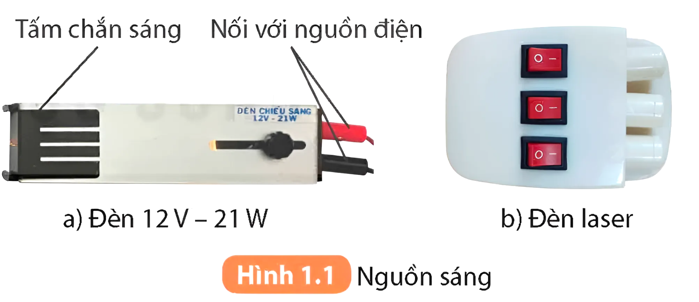
a, Nguồn sáng

Slide 10
a, Nguồn sáng
Để tạo ra chùm sáng hẹp được biểu diễn bằng tia sáng ta có thể sử dụng một đèn dây tóc được nối với nguồn điện 12 V và các tấm chắn sáng có một hoặc nhiều khe sáng.

Slide 11

a, Nguồn sáng
Cũng có thể sử dụng nguồn laser trong phòng thí nghiệm, mỗi tia sáng được điều khiển bằng một công tắc trên đèn.
Lưu ý: Không để tia laser chiếu vào mắt.

Slide 12
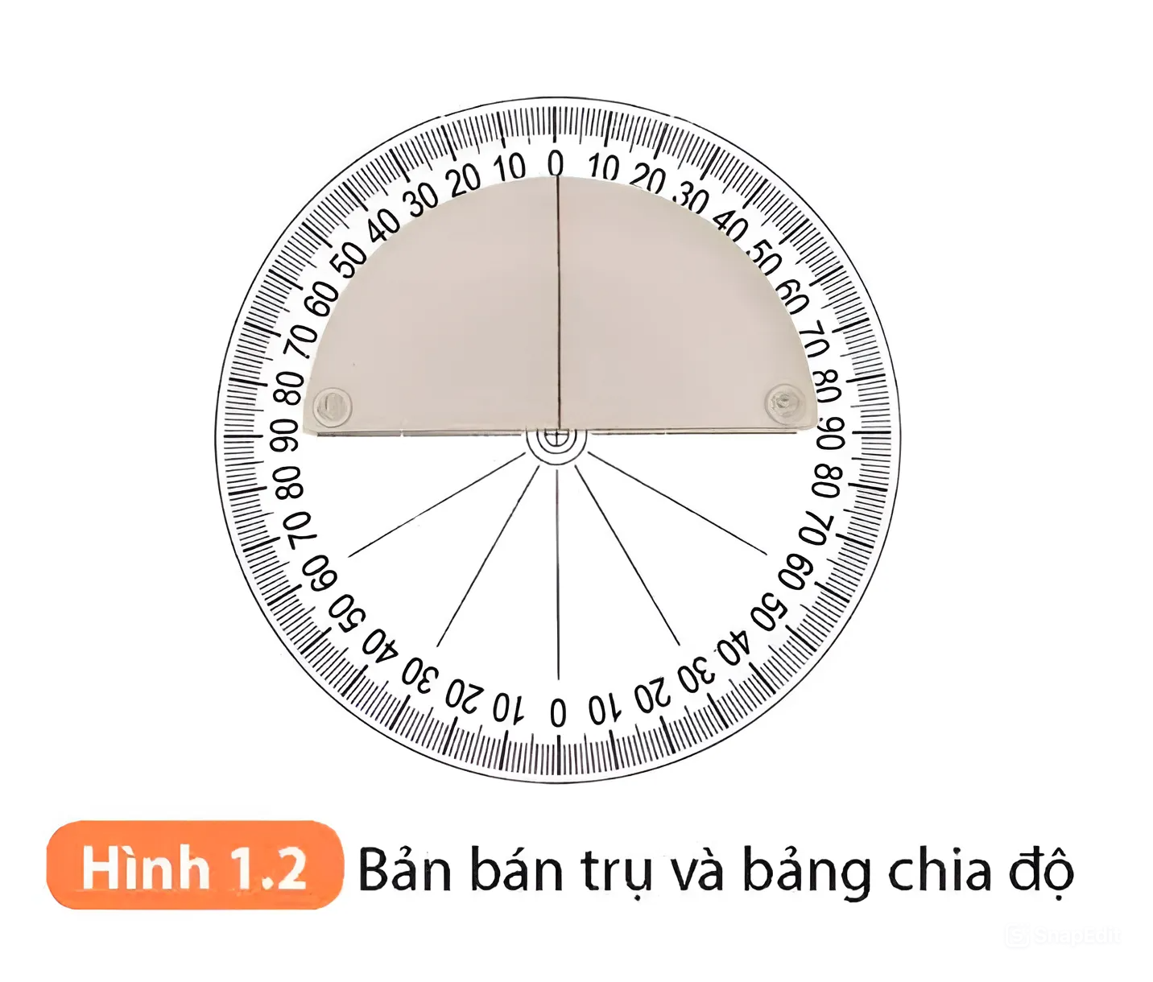
b, Bản bán trụ và bảng chia độ
Bản bán trụ là một khối thủy tinh trong suốt. Bảng chia độ được sử dụng để đọc giá trị góc tới, góc khúc xạ và góc phản xạ khi nghiên cứu hiện tượng phản xạ toàn phần.

Slide 13
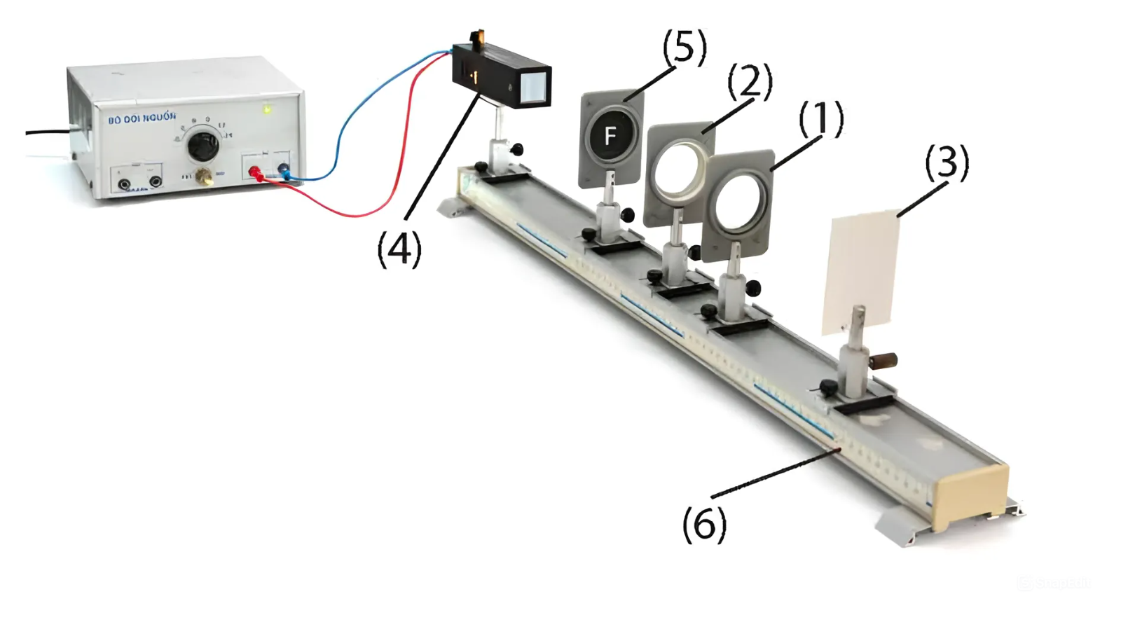
c, Bộ dụng cụ tìm hiểu tính chất của ảnh qua thấu kính
Thấu kính hội tụ (1), thấu kính phân kì (2), màn chắn (3) và vật sáng được tạo ra bằng cách chiếu tia sáng từ đèn (4) qua khe hình chữ F (5).

Slide 14
c, Bộ dụng cụ tìm hiểu tính chất của ảnh qua thấu kính
Để dịch chuyển vật sáng, thấu kính và màn chắn một cách dễ dàng, người ta sử dụng giá quang học đồng trục (6).

Slide 15

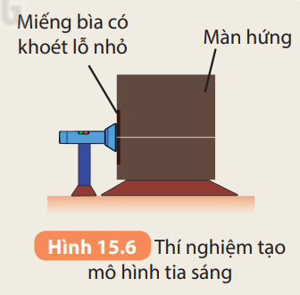

Để tạo ra tia sáng, chùm sáng, có thể dùng đèn dây tóc và các tấm chắn sáng có khe hẹp. Em hãy đề xuất một cách làm khác.
Sử dụng đèn của điện thoại hoặc đèn pin và các tấm chắn sáng có khe hẹp hoặc dùng một tấm bìa đục lỗ nhỏ.

Slide 16



02
Một số dụng cụ thí nghiệm điện từ
…

Slide 17
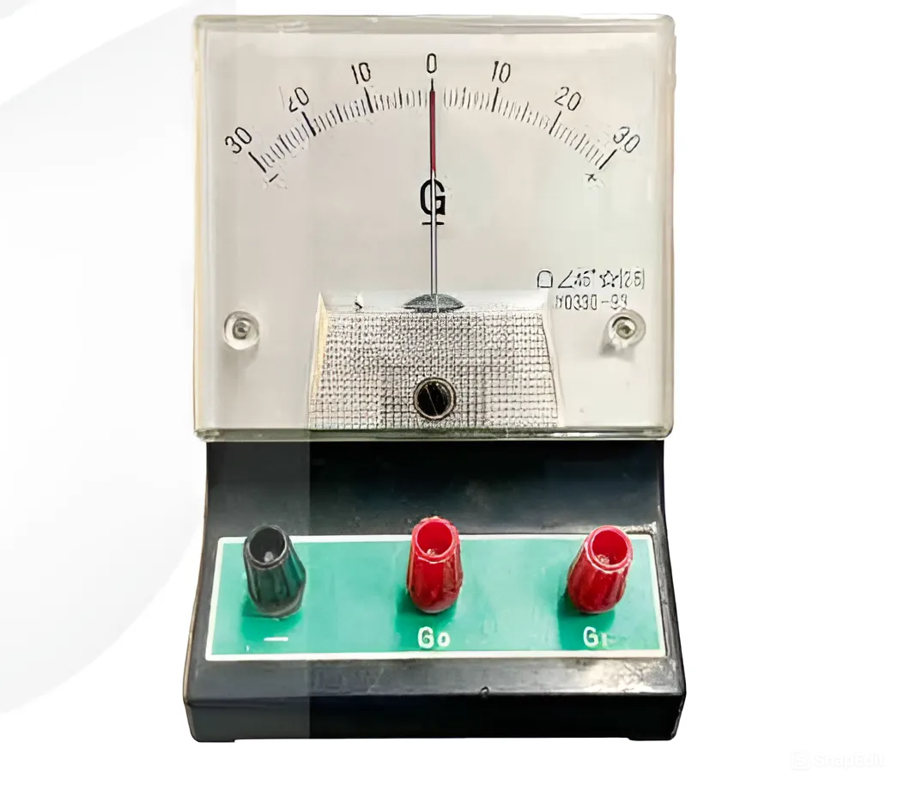
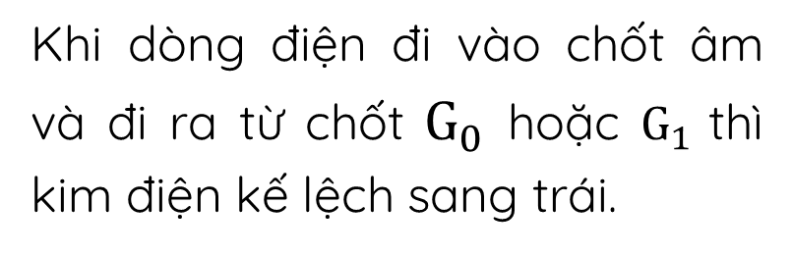
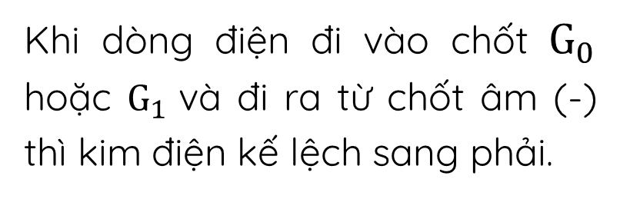
a, Điện kế
Điện kế là dụng cụ dùng để phát hiện dòng điện cảm ứng.
Khi dòng điện đi vào chốt $G_{0}$ hoặc $G_{1}$ và đi ra từ chốt âm (-) thì kim điện kế lệch sang phải.
Khi dòng điện đi vào chốt âm và đi ra từ chốt $G_{0}$ hoặc $G_{1}$ thì kim điện kế lệch sang trái.

Slide 18

Quan sát điện kế, giải thích vì sao vạch 0 nằm ở giữa thang đo.
Vạch 0 nằm giữa thang đo để kim điện kế lệch sang phía nào ta cũng có thể đọc được giá trị của dòng điện.
Q
A

Slide 19

b, Đồng hồ đo điện đa năng
Đồng hồ điện đa năng cho phép đo được các đại lượng khác nhau cường độ dòng điện, hiệu điện thế, điện trở,…trong mạch một chiều cũng như mạch điện xoay chiều.

Slide 20
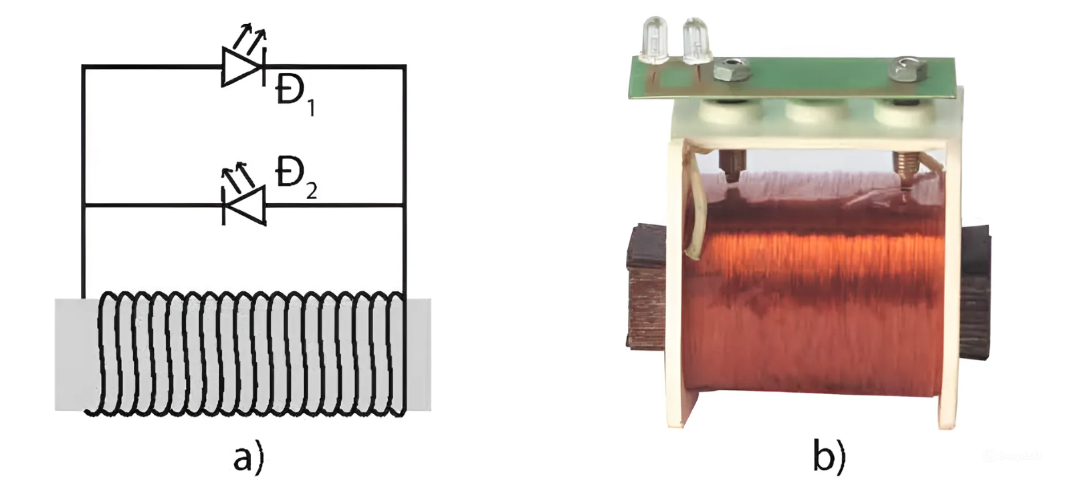
c, Cuộn dây dẫn có hai đèn LED
Sử dụng cuộn dây dẫn có hai đầu dây nối với hai đèn LED mắc song song, ngược cực theo sơ đồ hình a để phát hiện dòng điện cảm ứng.

Slide 21



03
Một số dụng cụ thí nghiệm tìm hiểu về chất và sự biến đổi chất
…

Slide 22
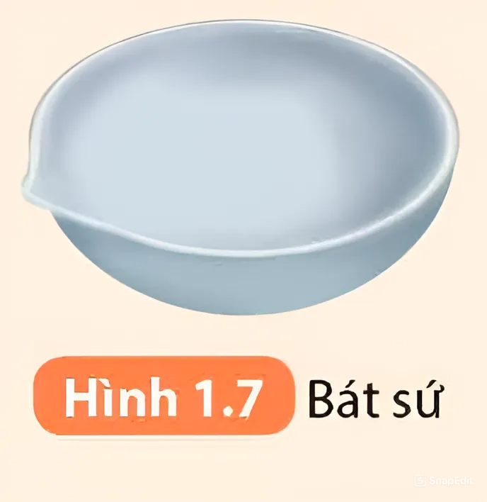
DỤNG CỤ
CHỨC NĂNG
Trộn hoặc đung nóng chảy các chất rắn, cô đặc dung dịch. Thực hiện một số phản ứng tỏ nhiệt mạnh.

Slide 23
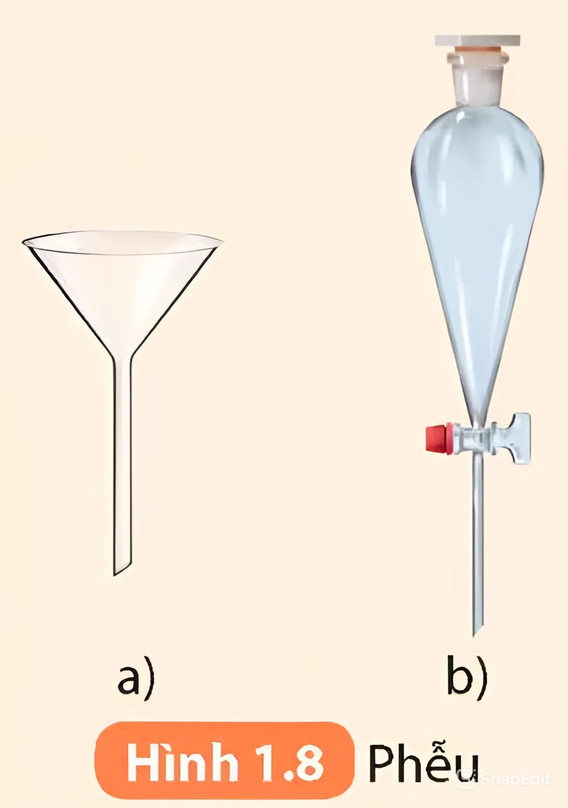
DỤNG CỤ
CHỨC NĂNG
Phễu dùng để rót chất lỏng hoặc dùng để lọc.
Phễu chiếu dung để tách chat theo phương pháp chiết.

Slide 24
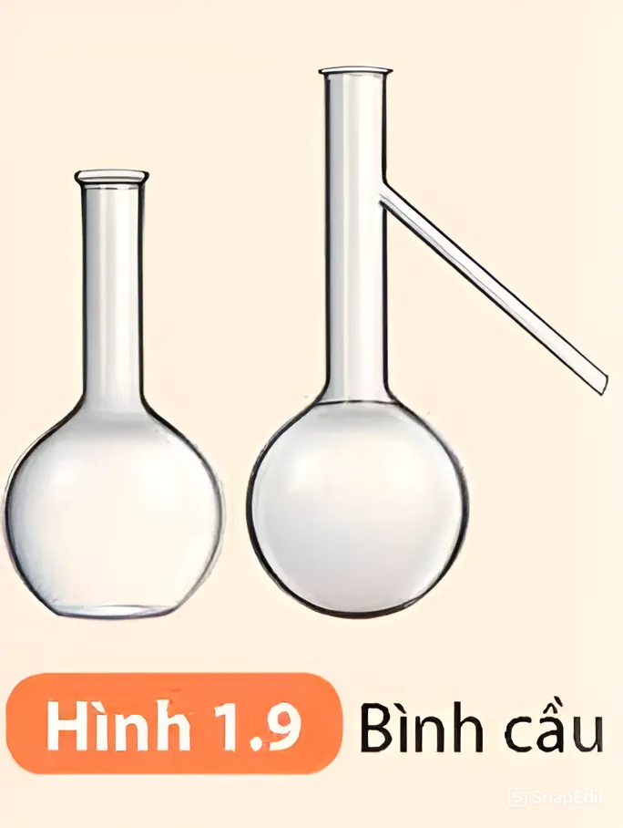
DỤNG CỤ
CHỨC NĂNG
Đựng chất lỏng, pha chế dung dịch, đun nóng, chưng cất.

Slide 25
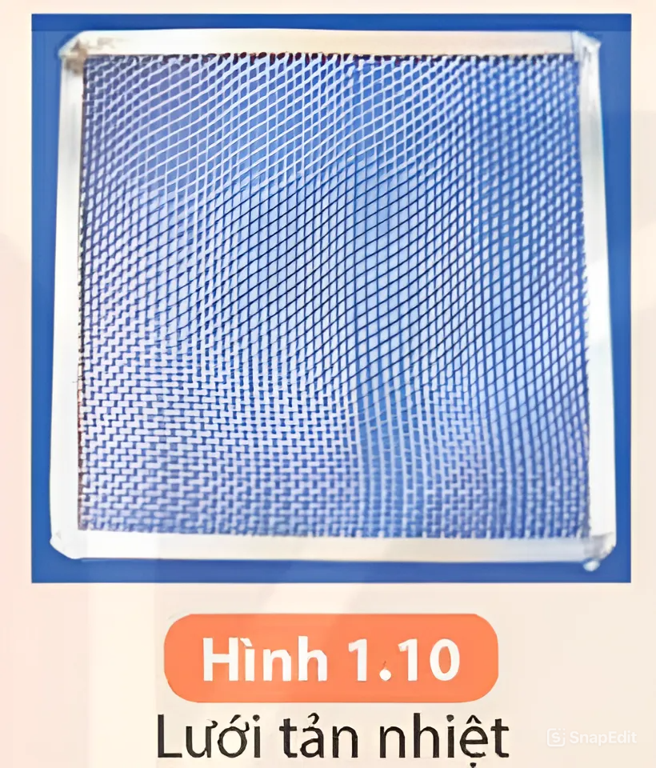
DỤNG CỤ
CHỨC NĂNG
Dùng để phân tán nhiệt khi đốt.

Slide 26
Phễu, phễu chiết, bình cầu trong thí nghiệm thường được làm bằng vật liệu gì? Cần lưu ý điều gì khi sử dụng chúng?
Phễu, phễu chiết, bình cầu trong thí nghiệm thường được làm bằng thủy tinh.

Slide 27
Phễu, phễu chiết, bình cầu trong thí nghiệm thường được làm bằng vật liệu gì? Cần lưu ý điều gì khi sử dụng chúng?
- Lưu ý khi sử dụng phễu:
+ Cần đặt phễu trong vòng sắt cặp trên giá sắt hoặc đặt trực tiếp trên dụng cụ để hứng như chai, lọ, bình tam giác, bình cầu...

Slide 28
Phễu, phễu chiết, bình cầu trong thí nghiệm thường được làm bằng vật liệu gì? Cần lưu ý điều gì khi sử dụng chúng?
- Lưu ý khi sử dụng phễu:
+ Khi rót chất lỏng vào phễu để lọc nên lưu ý đừng để chất lỏng bắn lên, không được đổ chất lỏng đầy phễu sẽ khiến phễu dễ bị nghiêng làm chất lỏng tràn ra ngoài. Nên để chất lỏng ít nhất cách miệng giấy lọc khoảng 1 cm.

Slide 29
Phễu, phễu chiết, bình cầu trong thí nghiệm thường được làm bằng vật liệu gì? Cần lưu ý điều gì khi sử dụng chúng?
- Lưu ý khi sử dụng phễu:
+ Không sử dụng các vật sắc nhọn làm hỏng bề mặt của phiễu, nếu muốn rửa các chất bẩn bám trên thành phiễu thì có thể dùng axit oxalic loãng.

Slide 30
Phễu, phễu chiết, bình cầu trong thí nghiệm thường được làm bằng vật liệu gì? Cần lưu ý điều gì khi sử dụng chúng?
- Lưu ý khi sử dụng phễu:
+ Khi sử dụng tránh đổ vỡ, tránh bị thương vì toàn bộ phễu được làm từ thủy tinh.

Slide 31
Phễu, phễu chiết, bình cầu trong thí nghiệm thường được làm bằng vật liệu gì? Cần lưu ý điều gì khi sử dụng chúng?
- Lưu ý khi sử dụng phễu chiết:
+ Chú ý khi rót chất lỏng vào phễu cần rót từ từ, tránh trường hợp chất lỏng bắn lên có thể gây nguy hiểm cho người tiếp xúc với nó.

Slide 32
Phễu, phễu chiết, bình cầu trong thí nghiệm thường được làm bằng vật liệu gì? Cần lưu ý điều gì khi sử dụng chúng?
- Lưu ý khi sử dụng phễu chiết:
+ Không đổ chất lỏng đầy phễu, nên để bề mặt chất lỏng cách phễu ít nhất 1 cm để tạo khoảng không, giảm áp lực lên phễu.

Slide 33
Phễu, phễu chiết, bình cầu trong thí nghiệm thường được làm bằng vật liệu gì? Cần lưu ý điều gì khi sử dụng chúng?
- Lưu ý khi sử dụng bình cầu:
+ Vệ sinh bình cầu sau khi sử dụng bằng chổi rửa chuyên dụng.

Slide 34
Phễu, phễu chiết, bình cầu trong thí nghiệm thường được làm bằng vật liệu gì? Cần lưu ý điều gì khi sử dụng chúng?
- Lưu ý khi sử dụng bình cầu:
+ Bảo quản bình cầu bằng cách để đứng sản phẩm trên khay hoặc giá đỡ bình cầu để tránh bể vỡ (đặc biệt là bình cầu đáy tròn không đứng được trên bề mặt phẳng, từ đó dễ bể vỡ hoặc mẻ miệng nếu như không bảo quản đúng cách).

Slide 35
Phễu, phễu chiết, bình cầu trong thí nghiệm thường được làm bằng vật liệu gì? Cần lưu ý điều gì khi sử dụng chúng?
- Lưu ý khi sử dụng bình cầu:
+ Sử dụng bếp chuyên dụng cho bình cầu để nhiệt độ khi đun được phân bố đều cả bình, tránh thay đổi nhiệt độ đột ngột. Theo dõi nhiệt độ bếp đun bằng nhiệt kế và điều chỉnh cho phù hợp dựa vào độ sôi của từng loại dung dịch.

Slide 36
Phễu, phễu chiết, bình cầu trong thí nghiệm thường được làm bằng vật liệu gì? Cần lưu ý điều gì khi sử dụng chúng?
- Lưu ý khi sử dụng bình cầu:
+ Dùng kẹp cổ bình cầu để nối và cố định nhám nối giữa các sản phẩm, từ đó bảo đảm an toàn cho quá trình thí nghiệm.

Slide 37
Khi cần đun nóng dung dịch trong cốc thủy tinh, tại sao cần phải dùng lưới tản nhiệt?
Khi đun nóng dung dịch trong cốc thủy tinh, cần phải dùng lưới tản nhiệt vì lưới tản nhiệt giúp nhiệt độ được phân bố đều cả bình, tránh thay đổi nhiệt độ đột ngột sẽ làm hỏng bình.

Slide 38



04
Một số dụng cụ dùng trong quan sát nhiễm sắc thể
…

Slide 39
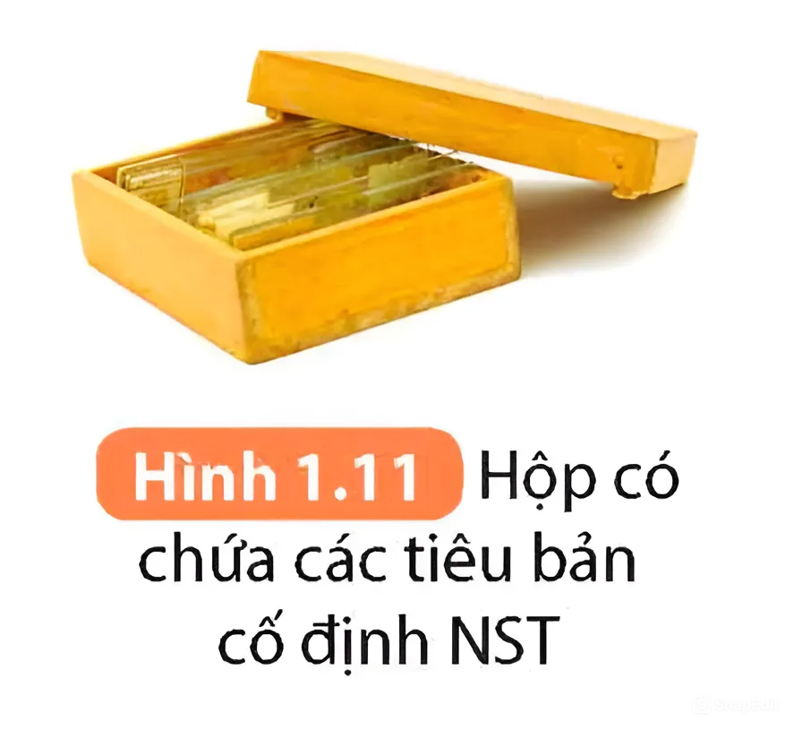
Để quan sát nhiễm sắc thể (NST) cần sử dụng kính hiển vi và các tiêu bản cố định NST.
Khi quan sát tiêu bản ở độ phóng đại lớn (100x) cần sử dụng đầu soi kính hiển vi. Dùng đầu soi kính hiển vi giúp quan sát rõ các mẫu vật có kích thước nhỏ do đặc tính trong suốt, chỉ số khúc xạ cao.

Slide 40
II
Một số hóa chất cơ bản trong phòng thí nghiệm

Slide 41

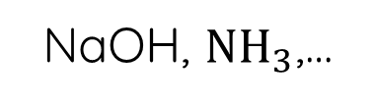

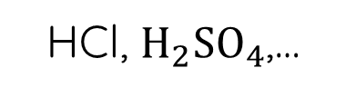
Trong phòng thí nghiệm hóa học có các chất cơ bản là:
Kim loại
Phi kim
Acid
Base
Oxide
Na, Fe, Cu,…
S, $I_{2}$
CuO, CaO,…
Chất hữu cơ
HCl, $H_{2}SO_{4}$,…
NaOH, $NH_{3}$,…
$$C_{2}H_{5}OH, C_{6}H_{12}O_{6}$$

Slide 42
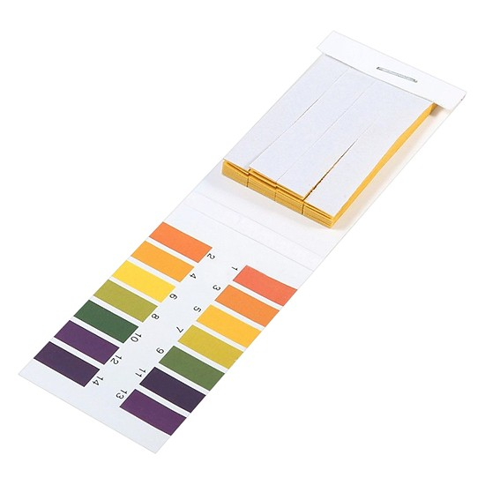

Chất chỉ thị
Giấy PH, Phenolphtalein,…

Slide 43
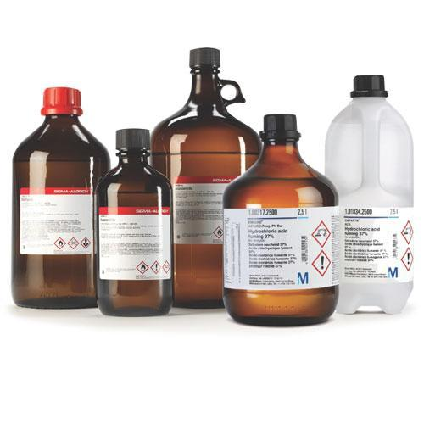
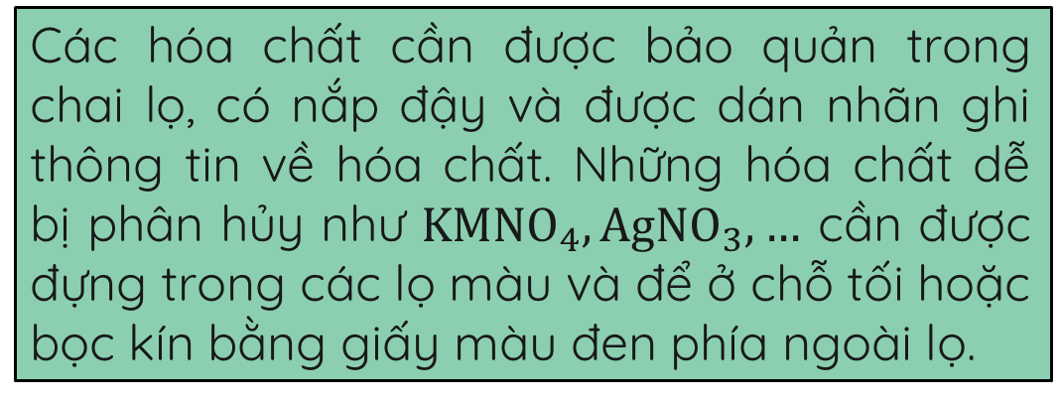
Các hóa chất cần được bảo quản trong chai lọ, có nắp đậy và được dán nhãn ghi thông tin về hóa chất. Những hóa chất dễ bị phân hủy như $KMNO_{4}, AgNO_{3},…$ cần được đựng trong các lọ màu và để ở chỗ tối hoặc bọc kín bằng giấy màu đen phía ngoài lọ.

Slide 44
Đề xuất dụng cụ, hóa chất và thực hiện thí nghiệm chứng minh tính chất hóa học chung của acid hoặc base.
PHIẾU HỌC TẬP 1

Slide 45
THÍ NGHIỆM CHỨNG MINH TÍNH CHẤT HÓA HỌC CHUNG CỦA ACID
Dụng cụ
Hóa chất
Mặt kính đồng hồ, ống hút nhỏ giọt, giá để ống nghiệm, ống nghiệm.
Dung dịch HCl loãng, giấy quỳ tím, Zn viên.

Slide 46
THÍ NGHIỆM CHỨNG MINH TÍNH CHẤT HÓA HỌC CHUNG CỦA ACID
Thực hiện thí nghiệm
Thí nghiệm 1: Chứng minh acid làm đổi màu chất chỉ thị
- Đặt mẩu giấy quỳ tím lên mặt kính đồng hồ, lấy dung dịch HCl loãng và nhỏ một giọt lên mẩu giấy quỳ tím.
- Mô tả các hiện tượng xảy ra.

Slide 47
THÍ NGHIỆM CHỨNG MINH TÍNH CHẤT HÓA HỌC CHUNG CỦA ACID
Thực hiện thí nghiệm
Thí nghiệm 2: Chứng minh acid phản ứng với kim loại
- Cho một viên Zn vào ống nghiệm, sau đó cho thêm vào ống nghiệm khoảng 2 mL dung dịch HCl loãng.
- Mô tả các hiện tượng xảy ra

Slide 48
THÍ NGHIỆM CHỨNG MINH TÍNH CHẤT HÓA HỌC CHUNG CỦA BASE
Dụng cụ
Hóa chất
Mặt kính đồng hồ, ống hút nhỏ giọt, giá để ống nghiệm, ống nghiệm.
Dung dịch NaOH loãng, dung dịch HCl loãng, giấy quỳ tím, dung dịch phenolphthalein.

Slide 49
THÍ NGHIỆM CHỨNG MINH TÍNH CHẤT HÓA HỌC CHUNG CỦA BASE
Thực hiện thí nghiệm
Thí nghiệm 1: Chứng minh base làm đổi màu chất chỉ thị
- Đặt giấy quỳ tím lên mặt kính đồng hồ, lấy khoảng 1 mL dung dịch NaOH cho vào ống nghiệm.
- Nhỏ 1 giọt dung dịch NaOH lên mẩu giấy quỳ tím, nhỏ 1 giọt dung dịch phenolphthalein vào ống nghiệm có chứa dung dịch NaOH.
- Mô tả các hiện tượng xảy ra.

Slide 50
THÍ NGHIỆM CHỨNG MINH TÍNH CHẤT HÓA HỌC CHUNG CỦA BASE
Thực hiện thí nghiệm
Thí nghiệm 2: Chứng minh base phản ứng với acid
- Cho khoảng 1 mL dung dịch NaOH vào ống nghiệm, thêm tiếp 1 giọt dung dịch phenolphthalein và lắc nhẹ.
- Nhỏ từ từ dung dịch NaOH loãng vào ống nghiệm đến khi dung dịch trong ống nghiệm mất màu thì dừng lại.
- Mô tả các hiện tượng xảy ra.

Slide 51
GIAI ĐOẠN 1:
- Lớp tiến hành bốc thăm lá số 1,2,3,4
- Các bạn có số giống nhau sẽ về một nhóm.
- Các nhóm 1,2,3,4 lần lượt thảo luận và trả lời câu 1,2,3,4 trong SGK trang 9
HOẠT ĐỘNG NHÓM
MẢNH GHÉP

Slide 52
GIAI ĐOẠN 2:
- Sau 5 phút, các bạn di chuyển ghép thành nhóm 4 người sau cho có đủ thành viên mang số 1,2,3,4.
- Các thành viên lần lượt chia sẻ kết quả thảo luận ở giai đoạn 1.
HOẠT ĐỘNG NHÓM
MẢNH GHÉP

Slide 53
Câu 1
- Chất rắn dạng bột: Dùng thìa xúc hoá chất để lấy hoá chất rắn dạng bột.
- Chất rắn dạng miếng: Dùng kẹp gắp hoá chất cho trượt nhẹ nhàng theo thành ống nghiệm.
- Khi cho hoá chất lỏng vào ống nghiệm: Dùng ống hút nhỏ giọt.
- Hoá chất dùng xong nếu thừa không cho ngược trở lại bình chứa, chỉ lấy lượng hoá chất đủ dùng.
Khi thực hiện lấy hóa chất rắn, lỏng cần lưu ý gì để các hóa chất đảm bảo được độ tinh khiết và bảo quản được lâu dài?

Slide 54
Câu 2
Nhãn hoá chất thể hiện các thông tin cần thiết và chủ yếu về hoá chất, giúp người sử dụng biết và làm căn cứ để các cơ quan chức năng thực hiện việc kiểm tra, giám sát …
Đọc cẩn thận nhãn hoá chất trước khi sử dụng, không sử dụng hoá chất không có nhãn mác hoặc nhãn mác bị mờ để đảm bảo an toàn khi sử dụng hoá chất.
Tại sao cần phải đọc cẩn thận nhãn hóa chất trước khi sử dụng?

Slide 55
Câu 3
Không được tự ý nghiền, trộn hoá chất vì có thể sinh ra các chất độc hoặc gây cháy nổ …
Tại sao không được tự ý nghiền, trộn các hóa chất?

Slide 56
Câu 4
- Tuyệt đối không làm đổ, vỡ, không để hoá chất bắn vào người, quần áo. Không rót quá đầy đèn cồn, không mồi lửa cho đèn cồn này bằng đèn cồn khác, dùng đèn cồn xong đậy nắp để tắt lửa.
- Hoá chất trong phòng thực hành cần phải đựng trong lọ có nút đậy kín, phía ngoài có nhãn ghi tên hoá chất. Nếu hoá chất có tính độc hại, trên nhãn có ghi chú riêng,….
Em cần lưu ý gì khi sử dụng các hóa chất dễ bay hơi; hóa chất độc hại; hóa chất nguy hiểm (H2SO4 đặc, …)?

Slide 57
III
Viết và trình bày báo cáo một vấn đề khoa học

Slide 58
Thông thường bài báo cáo một vấn đề khoa học có cấu trúc như sau:
Tiêu đề
Tóm tắt
Cần chính xác và mô tả rõ ràng nội dung báo cáo.
Một đoạn văn ngắn, tổng hợp nội dung chính của báo cáo, bao gồm mục tiêu, phương pháp, kết quả và kết luận.

Slide 59
Thông thường bài báo cáo một vấn đề khoa học có cấu trúc như sau:
Giới thiệu
Phương pháp
Mô tả vấn đề nghiên cứu và tầm quan trọng của vấn đề; mục tiêu của nghiên cứu.
Mô tả quá trình thực hiện thí nghiệm hoặc quá trình thu thập dữ liệu; xử lí dữ liệu; liệt kê vật liệu; hóa chất và dụng cụ sử dụng.

Slide 60
Thông thường bài báo cáo một vấn đề khoa học có cấu trúc như sau:
Kết quả
Thảo luận
Trình bày dữ liệu thu được một cách rõ ràng, sử dụng biểu đồ, hình ảnh hoặc bảng.
Phân tích và giải thích ý nghĩa của kết quả; so sánh với các nghiên cứu khác.

Slide 61


Thông thường bài báo cáo một vấn đề khoa học có cấu trúc như sau:
Kết luận
Tài liệu
Tóm tắt các phát hiện chính và gợi ý cho những nghiên cứu sau này.
Liệt kê tất cả nguồn thông tin đã sử dụng.

Slide 62

Đọc ví dụ về viết báo cáo một vấn đề khoa học trong SGK trang 10-11

Slide 63
Phiếu học tập 2
Em hãy so sánh cấu trúc của bài báo cáo một vấn đề khoa học theo cách thức quy định chung với các bài báo cáo thực hành hay báo cáo thí nghiệm, điều tra mà em đã thực hiện.

Slide 64
Bài báo cáo một vấn đề khoa học
Bài báo cáo thực hành
Tóm tắt
Tiêu đề
Tiêu đề
Giới thiệu
Cơ sở lý thuyết
Phương pháp
Các bước tiến hành
Kết quả
Kết quả
Thảo luận
Đánh giá kết quả
Kết luận
Tài liệu tham khảo

Slide 65
BÀI TẬP NHÓM
Lựa chọn một hoạt động nghiên cứu hoặc hoạt động thực hành và viết báo cáo cho hoạt động này.

Slide 66
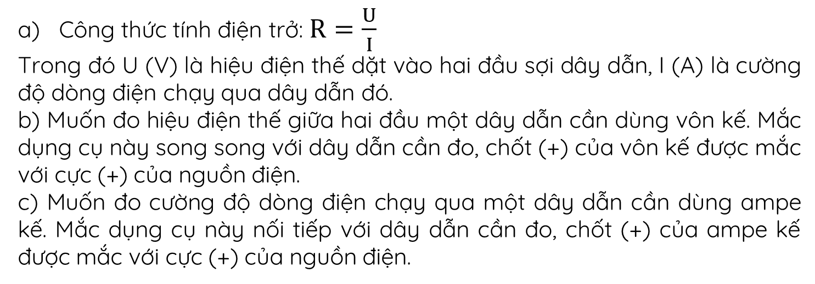
VÍ DỤ
THỰC HÀNH: XÁC ĐỊNH ĐIỆN TRỞ CỦA MỘT DÂY DẪN BẰNG AMPE KẾ VÀ VÔN KẾ
1. Cơ sở lí thuyết
Công thức tính điện trở: $R=\frac{U}{I}$
Trong đó U (V) là hiệu điện thế dặt vào hai đầu sợi dây dẫn, I (A) là cường độ dòng điện chạy qua dây dẫn đó.
b) Muốn đo hiệu điện thế giữa hai đầu một dây dẫn cần dùng vôn kế. Mắc dụng cụ này song song với dây dẫn cần đo, chốt (+) của vôn kế được mắc với cực (+) của nguồn điện.
c) Muốn đo cường độ dòng điện chạy qua một dây dẫn cần dùng ampe kế. Mắc dụng cụ này nối tiếp với dây dẫn cần đo, chốt (+) của ampe kế được mắc với cực (+) của nguồn điện.

Slide 67
VÍ DỤ
THỰC HÀNH: XÁC ĐỊNH ĐIỆN TRỞ CỦA MỘT DÂY DẪN BẰNG AMPE KẾ VÀ VÔN KẾ
2. Các bước tiến hành
- Chuẩn bị
+ Một dây dẫn có điện trở chưa biết giá trị.
+ Một nguồn điện 6V có thể điều chỉnh được liên tục các giá trị hiệu điện thế từ 0 - 6V.
+ Một vôn kế có giới hạn đo 6V và độ chia nhỏ nhất là 0,1V.
+ Một ampe kế có giới hạn đo 1,5V và độ chia nhỏ nhất 0,01A.
+ Bảy đoạn dây nối, mỗi đoạn dài 30cm.
+ Một công tắc.
+ Báo cáo theo mẫu đã cho ở cuối bài

Slide 68
VÍ DỤ
THỰC HÀNH: XÁC ĐỊNH ĐIỆN TRỞ CỦA MỘT DÂY DẪN BẰNG AMPE KẾ VÀ VÔN KẾ
2. Các bước tiến hành
- Nội dung thực hành
+ Vẽ sơ đồ mạch điện để đo điện trở của một dây dẫn bằng vôn kế và ampe kế, đánh dấu chốt (+) và (-) của vôn kế và ampe kế.
+ Mắc mạch điện theo sơ đồ đã vẽ.
+ Lần lượt đặt các giá trị hiệu điện thế khác nhau tăng dần từ 0 – 5V vào hai đầu dây dẫn. Đọc và ghi cường độ dòng điện chạy qua dây dẫn ứng với mỗi hiệu điện thế vào bảng kết quả của báo cáo.

Slide 69
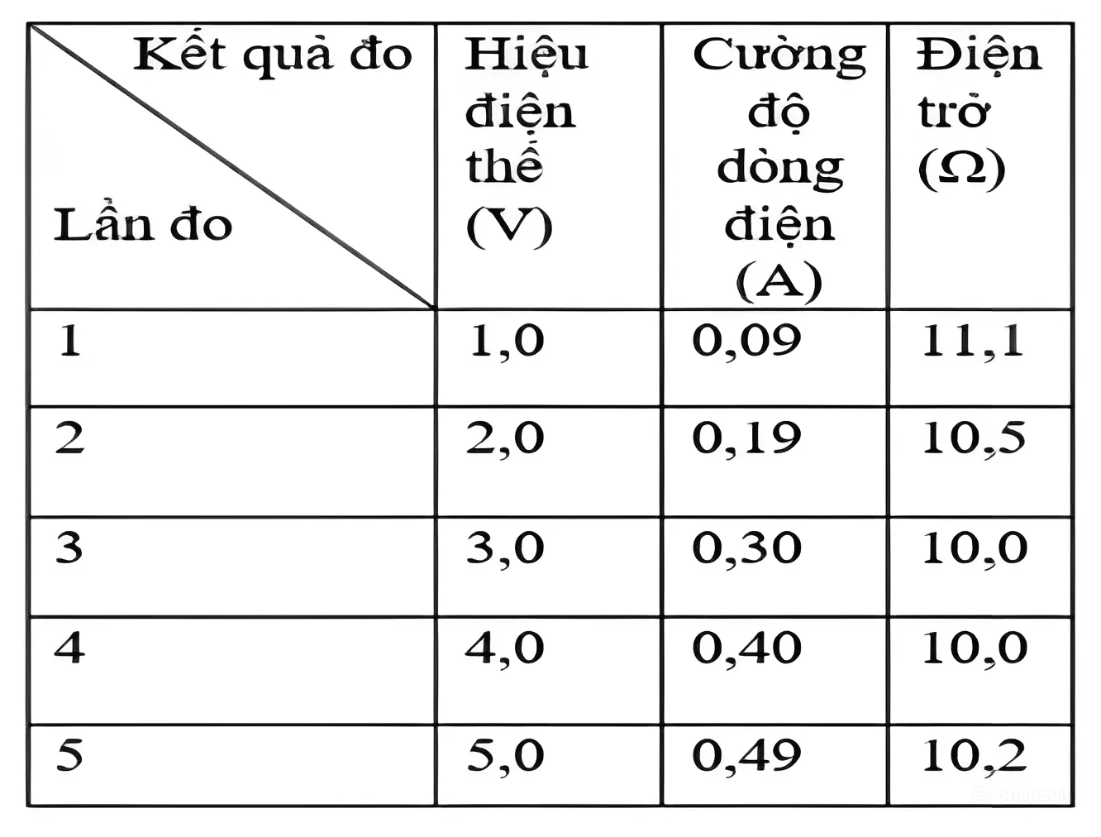
VÍ DỤ
THỰC HÀNH: XÁC ĐỊNH ĐIỆN TRỞ CỦA MỘT DÂY DẪN BẰNG AMPE KẾ VÀ VÔN KẾ
3. Kết quả đo
a. Tính trị số điện trở của dây dẫn đang xét trong mỗi lần đo

Slide 70
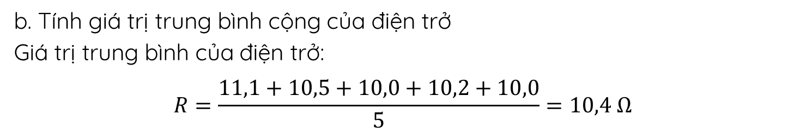
VÍ DỤ
THỰC HÀNH: XÁC ĐỊNH ĐIỆN TRỞ CỦA MỘT DÂY DẪN BẰNG AMPE KẾ VÀ VÔN KẾ
3. Kết quả đo
b. Tính giá trị trung bình cộng của điện trở
Giá trị trung bình của điện trở:
$$R=\frac{11,1+10,5+10,0+10,2+10,0}{5}=10,4 Ω$$

Slide 71
VÍ DỤ
THỰC HÀNH: XÁC ĐỊNH ĐIỆN TRỞ CỦA MỘT DÂY DẪN BẰNG AMPE KẾ VÀ VÔN KẾ
4. Đánh giá kết quả
Nguyên nhân gây ra sự khác nhau giữa các trị số điện trở vừa tính được là do sai số của dụng cụ đo, sai số khi đọc kết quả đo và sai số khi thực hành.

Slide 72
IV
Bài thuyết trình một vấn đề khoa học

Slide 73
01
Thuyết trình trên các phần mềm trình chiếu
…

Slide 74
Cấu trúc bài thuyết trình trên các phần mềm trình chiếu bám sát cấu trúc của bản báo cáo một vấn đề khoa học
Trang tiêu đề
Tiêu đề của báo cáo và tên của tác giả.
Giới thiệu vấn đề nghiên cứu; tầm quan trọng của vấn đề.
Trang giới thiệu

Slide 75
Cấu trúc bài thuyết trình trên các phần mềm trình chiếu bám sát cấu trúc của bản báo cáo một vấn đề khoa học
Trang mục tiêu
Trình bày mục tiêu nghiên cứu cần có tính khả thi, rõ ràng và phản ánh tên đề tài cũng như bao quát nội dung nghiên cứu.
Trang phương pháp
Trình bày quá trình thực hiện thí nghiệm hoặc thu thập dữ liệu; xử lí dữ liệu; liệt kê vật liệu; hóa chất và dụng cụ.

Slide 76
Cấu trúc bài thuyết trình trên các phần mềm trình chiếu bám sát cấu trúc của bản báo cáo một vấn đề khoa học
Trang kết quả
Sử dụng biểu đồ, hình ảnh hoặc bảng để minh họa.
Phân tích kết quả và so sánh với các nghiên cứu khác.
Trang thảo luận

Slide 77
Cấu trúc bài thuyết trình trên các phần mềm trình chiếu bám sát cấu trúc của bản báo cáo một vấn đề khoa học
Trang kết luận
Tóm tắt những phát biện chính.
Câu hỏi từ người tham dự và trả lời của người thuyết trình.
Trang câu hỏi

Slide 78
Sử dụng ngôn ngữ đơn giản, rõ ràng; tập trung vào việc truyền đạt thông điệp chính và tương tác với người nghe.
LƯU Ý KHI THUYẾT TRÌNH

Slide 79
Đọc ví dụ về bài thuyết trình một vấn đề khoa học trên phần mềm trình chiếu trong SGK trang 12

Slide 80
02
Báo cáo treo tường
…

Slide 81
1. Kích thước và định dạng:
Kích thước tiêu chuẩn cho báo cáo treo tưởng là A0 hoặc A1. Chọn định dạng dọc hay ngay tùy thuộc vào nội dung và sở thích cá nhân.

Slide 82
2. Tiêu đề và thông tin tác giả
Tiêu đề rõ ràng và dễ đọc từ khoảng cách xa; tên tác giả của báo cáo nên nằm dưới tiêu đề.

Slide 83
3. Định dạng nội dung và thiết kế
- Chia báo cáo treo tường thành các phần/ khu vực rõ ràng như: giới thiệu, phương pháp, kết quả, thảo luận và kết luận. Sử dụng hình ảnh, biểu đồ và đồ thị để trình bày thông tin một cách trực quan.
- Cân nhắc việc sử dụng màu sắc: màu nền không nên quá rực rỡ và nên có sự đối lập giữa màu chữ và màu nền. Font chữ đơn giản và dễ đọc, kích thước chữ phù hợp.

Slide 84
4. Nội dung báo cáo treo tường
- Giới thiệu
- Phương pháp
- Kết quả
- Thảo luận
- Kết luận
- Tài liệu tham khảo

Slide 85
Lưu ý khi trình bày báo cáo treo tường:
Dùng ít chữ và tập trung vào việc truyền đạt thông điệp chính thông qua hình ảnh và đồ thị; đảm bảo hình ảnh, văn bản rõ ràng, sắc nét, trưng bày báo cáo ở nơi dễ nhìn dễ tiếp cận được.

Slide 86
Đọc ví dụ về báo cáo treo tường trong SGK trang 14

Slide 87
Phiếu học tập 3
Em hãy so sánh ưu, nhược điểm của hai cách thuyết trình báo cáo: sử dụng phần mềm trình chiếu và sử dụng báo cáo treo tường.

Slide 88
ƯU ĐIỂM
Sử dụng phần mềm trình chiếu
Sử dụng báo cáo treo tường
- Tạo ra các slide trực quan và hấp dẫn, thu hút sự chú ý.
- Tích hợp âm thanh và video.
- Có khả năng tạo sự tương tác qua việc sử dụng hyperlinks và bài kiểm tra/câu hỏi.
- Dễ dàng chỉnh sửa khi phát hiện lỗi sai.
- Không phát sinh chi phí in ấn.
- Lưu giữ được lâu trong tâm trí người đọc.
- Văn bản, hình ảnh, bố cục, màu sắc hấp dẫn.
- Có thể đọc và suy ngẫm lâu ở phần mình muốn tìm hiểu.
- Giúp người đọc có cái nhìn tổng quát nhất về vấn đề.

Slide 89
NHƯỢC ĐIỂM
Sử dụng phần mềm trình chiếu
Sử dụng báo cáo treo tường
- Không lưu giữ được lâu trong tâm trí người nghe.
- Cần nhiều thời gian để nghe, nghe theo thứ tự trình bày.
- Mất tiền chi phí in ấn.
- Khó chỉnh sửa khi phát hiện lỗi sai.
- Không có khả năng tương tác trực tiếp với người đọc.
- Cần nhiều không gian trình bày.

Slide 90
V
LUYỆN TẬP

Slide 91

GAME: NUÔI CÁ
PLAY

Slide 92











LUẬT CHƠI
Mỗi bể cá tương ứng với một câu hỏi.
Chọn ngẫu nhiên bể cá và trả lời câu hỏi.
Mỗi câu trả lời đúng dành được 5 điểm.
HOÀN THÀNH

Slide 93





Đâu không thuộc cấu trúc của bài báo cáo một vấn đề khoa học?
HẾT GIỜ
A
Các bước tiến hành
B
Kết quả
C
Tiêu đề
D
Giới thiệu

Slide 94
Lưới tản nhiệt có công dụng là gì?
HẾT GIỜ
A
Trang trí
B
Chứa hóa chất
C
Chắn gió
D
Phân tán nhiệt

Slide 95
Trong cấu trúc bài thuyết trình trang nào để giới thiệu vấn đề nghiên cứu; tầm quan trọng của vấn đề.
HẾT GIỜ
A
Trang mở đầu
B
Trang giới thiệu
C
Trang câu hỏi
D
Trang kết luận

Slide 96
Đâu là dụng cụ thí nghiệm quang học?
HẾT GIỜ
A
Phễu chiết
B
Điện kế
C
Đèn laser
D
Bình thủy tinh

Slide 97

Ngôn ngữ trong bài thuyết trình cần?
HẾT GIỜ
A
Dài dòng
B
Dùng nhiều từ láy
C
Nhiều tiếng Anh
D
Đơn giản, ngắn gọn

Slide 98
Đâu không thuộc nội dung của một báo cáo treo tường?
HẾT GIỜ
A
Giới thiệu
B
Cơ sở lý thuyết
C
Phương pháp
D
Thảo luận

Slide 99
VI
VẬN DỤNG

Slide 100
HOẠT ĐỘNG DỰ ÁN NHÓM
Xây dựng bản trình chiếu trên phần mềm về kết quả nghiên cứu một vấn đề khoa học.
Thiết kế một báo cáo treo tường để trình bày kết quả của một nghiên cứu khoa học hoặc một bài thực hành.
NHÓM 1
NHÓM 2

Slide 101
DẶN DÒ VỀ NHÀ
Hoàn thành dự án nhóm
Hệ thống lại kiến thức bài học
Tìm hiểu bài tiếp theo

Slide 102
GAME: NUÔI CÁ
PLAY
Nhấn để bắt đầu trò chơi.
LUẬT CHƠI
Nhấn để mở luật chơi.
Nhấn để mở các câu hỏi.
A
Nhấn vào các ô tròn để chọn đáp án.
Nhấn để quay về màn chính.
Nhấn vào con cá để thả cá xuống bình.
HOÀN THÀNH
Nhấn để chuyển sang nội dung sau.

Slide 103


